Slide 1
ВПЛИВ ФІТОНЦИДІВ НА ВРОЖАЙНІСТЬ КАРТОПЛІ
Міністерство освіти і науки України Департамент науки і освіти Харківської обласної державної адміністрації Харківське територіальне відділення Малої академії наук України
Роботу виконала:
Мудра Катерина Станіславівна, учениця 9 класу Комунального закладу «Обласна спеціалізована школа-інтернат ІІ-ІІІ ступенів «Обдарованість Харківської обласної ради»
Науковий керівник:
Самошко Любов Миколаївна, учитель хімії, спеціаліст вищої категорії, старший вчитель Комунального закладу «Обласна спеціалізована школа-інтернат ІІ-ІІІ ступенів «Обдарованість Харківської обласної ради»

Slide 2
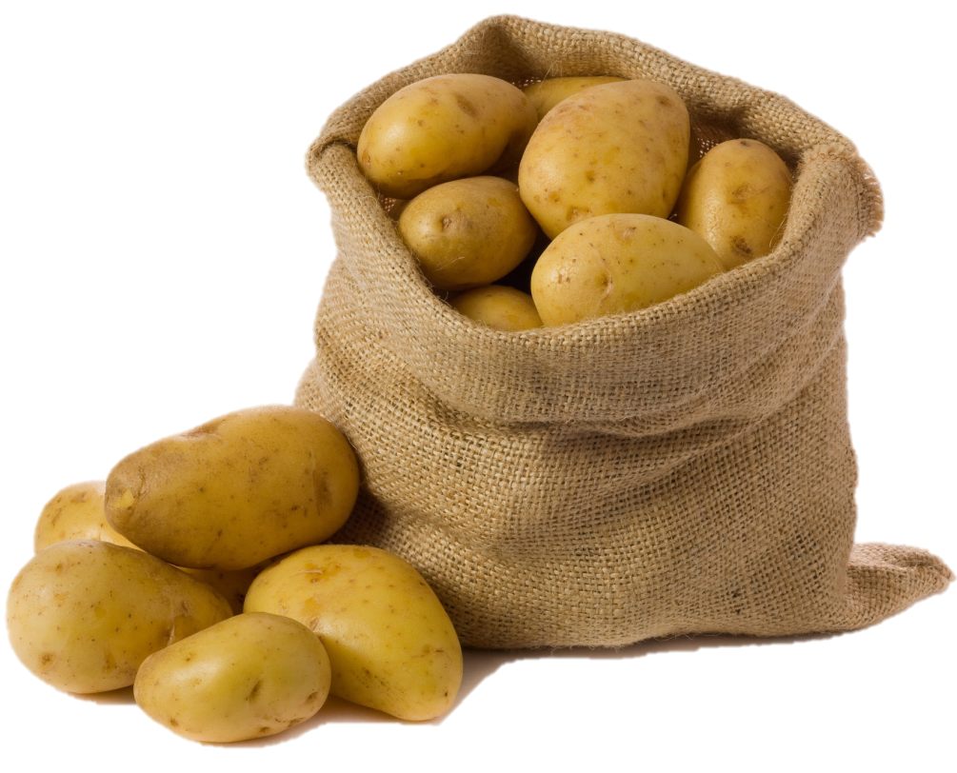
АКТУАЛЬНІСТЬ ДОСЛІДЖЕННЯ
Застосування біологічних методів боротьби
Збереження довкілля та застосування меншої кількості пестицидів
Вирощування екологічно чистих продуктів харчування
Підвищення урожайності картоплі за рахунок збереження зеленої маси рослин, у період формування урожаю
Покращення агрофону та культури землеробства

Slide 3
МЕТА ТА ЗАВДАННЯ ДОСЛІДЖЕННЯ
Мета роботи: встановити вплив рослин, які виділяють фітонциди та підвищують урожайність картоплі.
Завдання: - встановити вплив фітонцидів на шкідника; - встановити вплив фітонцидів на величину урожаю картоплі; - визначити фітонциди яких культур мають найзгубніший вплив на колорадського жука; - встановити можливість захисту культур за допомогою впливу фітонцидів

Slide 4
Методи дослідження: - Пошуково-інформаційний; - Польвий експерементальний
НАУКОВИЙ АПАРАТ ДОСЛІДЖЕННЯ
Об’єкт дослідження: картопля обсаджена рослинами, що виділяють фітонциди. Предмет дослідження: дія фітонцидів на шкідника картоплі колорадського жука

Slide 5
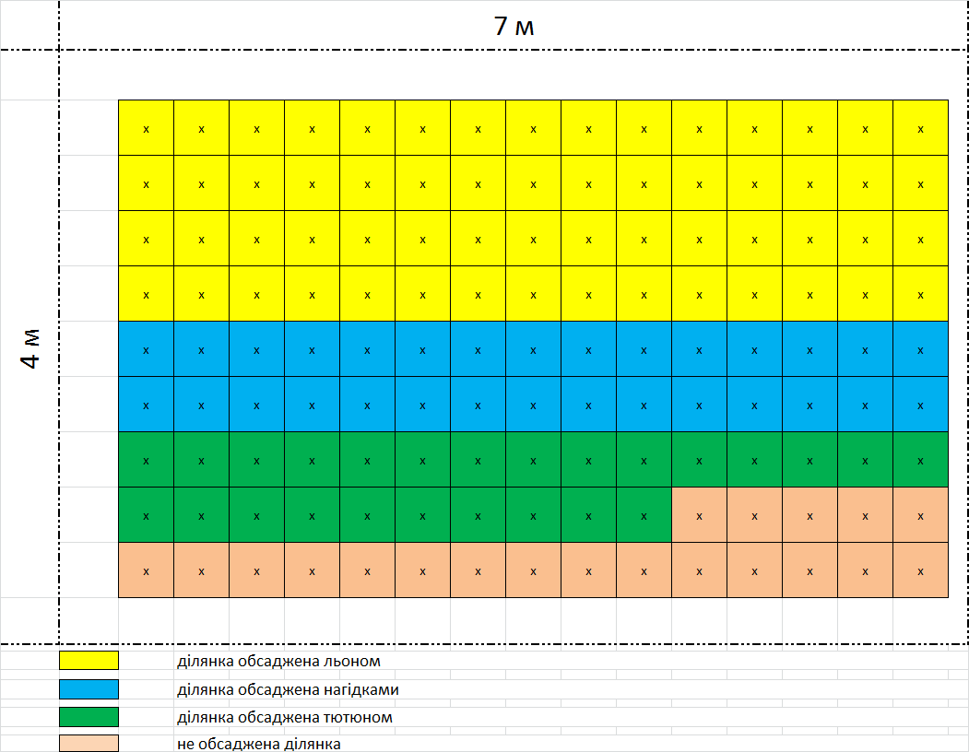
СХЕМА ДОСЛІДНОЇ ДІЛЯНКИ
х – кущ картоплі

Slide 6
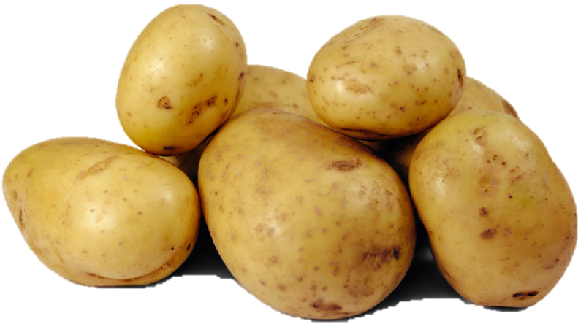
ФАКТОРИ ВРОЖАЙНОСТІ
Якість посівного матеріалу
Сорт
Час посадки
Спосіб посадки
Кліматичні умови
Сівозміна
Боротьба з шкідниками
Догляд за посівами

Slide 7
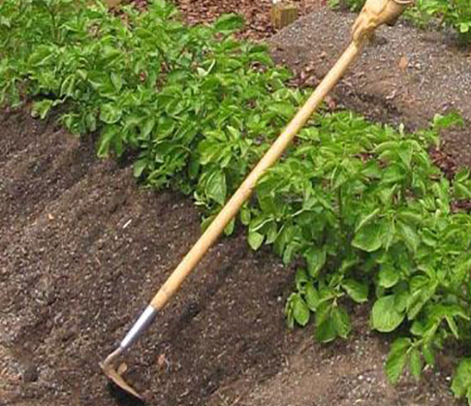
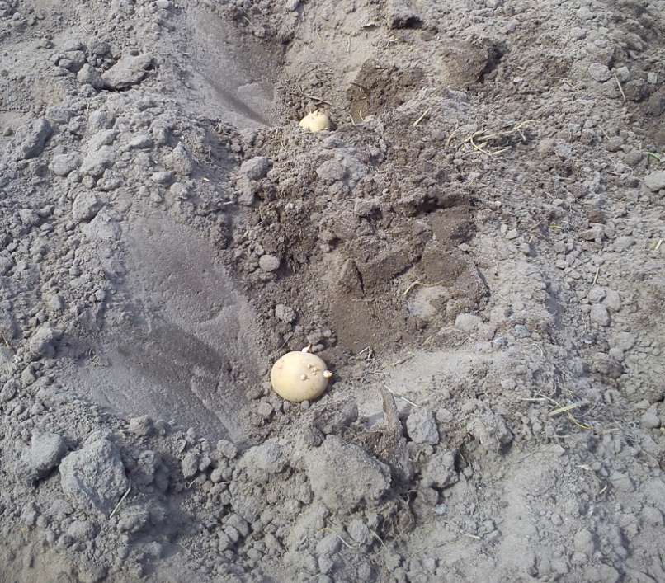
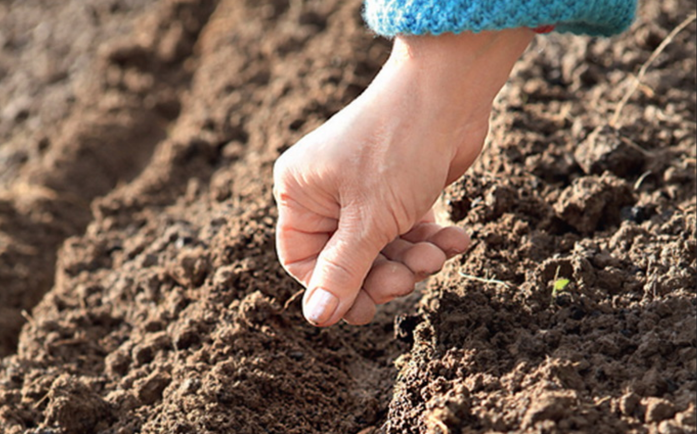
ДОГЛЯД ЗА РОСЛИНАМИ

Slide 8
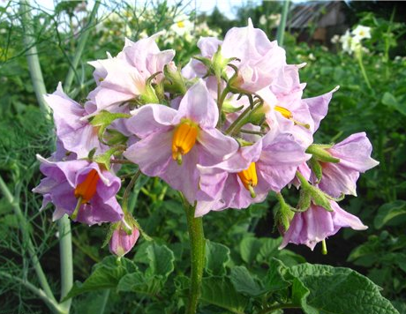
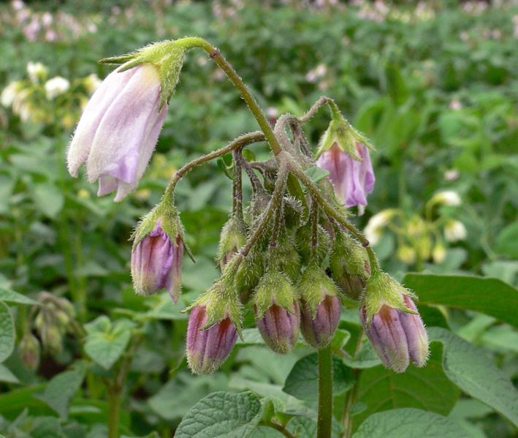
ДОСЛІДЖЕННЯ ВПЛИВУ ФІТОНЦИДІВ НА ШКІДНИКА КАРТОПЛІ

Slide 9
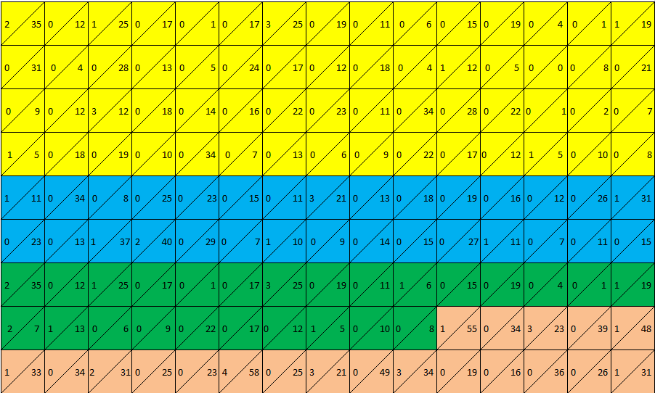
КІЛЬКІСТЬ КОЛОРАДСЬКОГО ЖУКА ТА ЛИЧИНОК В ЗАЛЕЖНОСТІ ВІД ВПЛИВУ ФІТОНЦИДІВ РІЗНИХ КУЛЬТУР

Slide 10
КІЛЬКІСТЬ КОЛОРАДСЬКОГО ЖУКА ТА ЛИЧИНОК В ЗАЛЕЖНОСТІ ВІД ВПЛИВУ ФІТОНЦИДІВ РІЗНИХ КУЛЬТУР У ФАЗАХ РОЗВИТКУ КАРТОПЛІ «УТВОРЕННЯ СУЦВІТТЯ» ТА «ЦВІТІННЯ»
Фаза | Рослини, якими обсаджено картоплю | Кількість кущів | Імаго | Личинок
Утворення суцвіть | Льон | 60 | 14 | 121
 | Тютюн | 25 | 10 | 154
 | Нагідки | 30 | 11 | 167
 | Без обсівів | 20 | 17 | 221
Цвітіння | Льон | 60 | 12 | 107
 | Тютюн | 25 | 9 | 143
 | Нагідки | 30 | 10 | 158
 | Без обсівів | 20 | 15 | 209

Slide 11
ВПЛИВ ФІТОНЦИДІВ НА КОЛОРАДСЬКОГО ЖУКА ТА ЛИЧИНОК
Рослини, якими обсаджено картоплю | Вплив фітонцидів на личинок колорадського жука (поведінка, стан) | Вплив фітонцидів на колорадського жука (поведінка, стан)
Льон | Личинки майже не активні, є загиблі особини личинок | Кількість дорослих особин незначна, малорухомі, неактивні
Нагідки | Активність личинок низька, помітний рух, загиблих личинок немає | Дорослі особини малорухомі, активність низька
Тютюн | Активність личинок дуже низька, є особини, які загинули | Дорослих особин виявлено, але їх активність майже не помітна
Не обсаджена картопля | Висока активність личинок , загиблих особин не має | Дорослих особин виявлено, мають високу активність

Slide 12
РОЗРАХУНОК УРОЖАЙНОСТІ КАРТОПЛІ ПІД ВПЛИВОМ ФІТОНЦИДІВ РІЗНИХ КУЛЬТУР
№ | Культура |  | Площа ділянки | Всього зібрано картоплі | Урожайність
 | Модельний об'єкт | Рослини, якими обсаджено картоплю | Га, 10 | ц | ц/га
1 | Картопля | Без посівів |  | 0,15 | 675,0
2 | Картопля | Тютюн |  | 0,23 | 827,3
3 | Картопля | Льон |  | 0,96 | 1 439,3
4 | Картопля | Нагідки |  | 0,32 | 960,1
Всього |  |  |  | 1,66 | 1 106,3
-4
2,22
2,782
6,67
3,33
15,01

Slide 13
ВИСНОВКИ
Захист рослин від шкідників забезпечує збереження зеленої маси рослин у період формування плодів, що в свою чергу підвищує врожайність картоплі.
Використання фітонцидів недостатньо, щоб у повному обсязі захистити посіви картоплі від колорадського жука.
Найбільший урожай картоплі отримано на варіанті захищеному посівами льону, який на колорадського жука впливає найзгубніше.
Аналізуючи урожайність культури по варіантам можна встановити, що обсадження картоплі рослинами, які виділяють згубні фітонциди на колорадського жука можливо використовувати як альтернативний спосіб захисту.

Slide 14
Дякую за увагу!!!

